Slide 1

ESTUDO 21
UPGRADE NA CARREIRA

Slide 2

Vários anúncios na internet convidam os profissionais da área contábil a promover um upgrade na carreira, oferecendo cursos e atualizações.

Slide 3

Deus também nos oferece uma nova versão melhorada de nós mesmos! Convida-nos a fazer um upgrade em nossa vida!

Slide 4

É como se Deus dissesse assim: “Eu os criei perfeitos, mas vocês se rebelaram e criaram uma versão má de si mesmos”.

Slide 5

No entanto, Deus amou ao mundo de tal maneira que deu o seu Filho unigênito, para que todo o que nele crê não pereça, mas tenha a vida eterna (Jo 3:16).

Slide 6

01. Como esse “upgrade” espiritual se concretiza? Por que o batismo é considerado um novo nascimento? Jo 3:3-5; Mc 16:16; Cl 2:12; Rm 6:3-6; II Cor 5:17

Slide 7
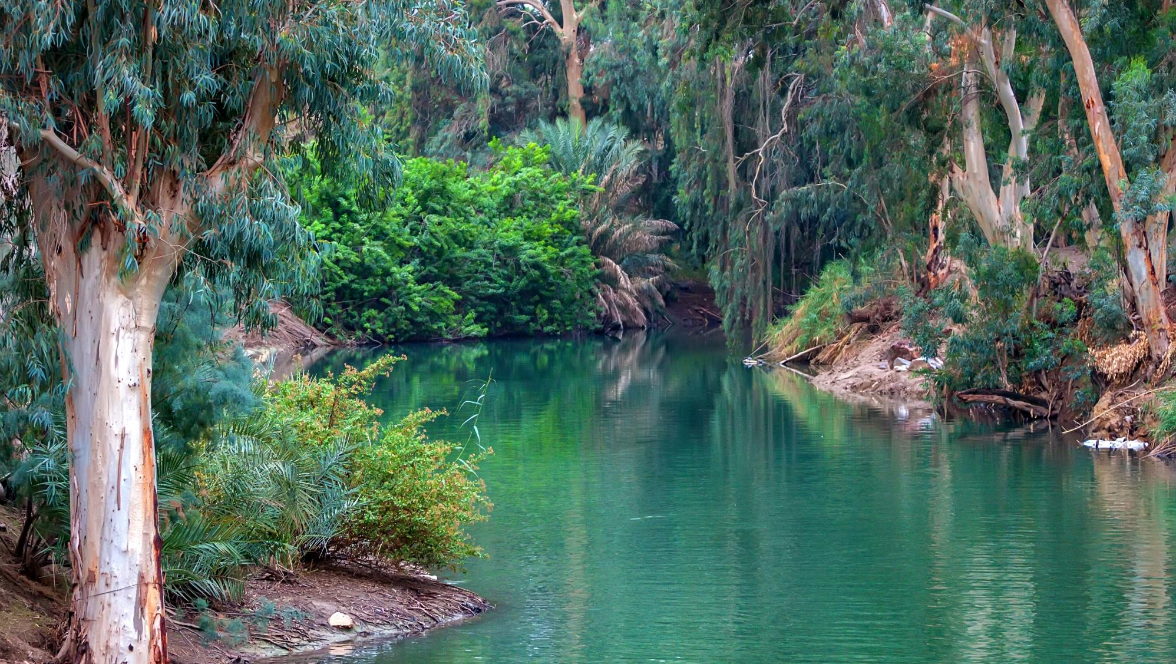
Quem crer e for batizado será salvo; quem, porém, não crer será condenado.

Slide 8
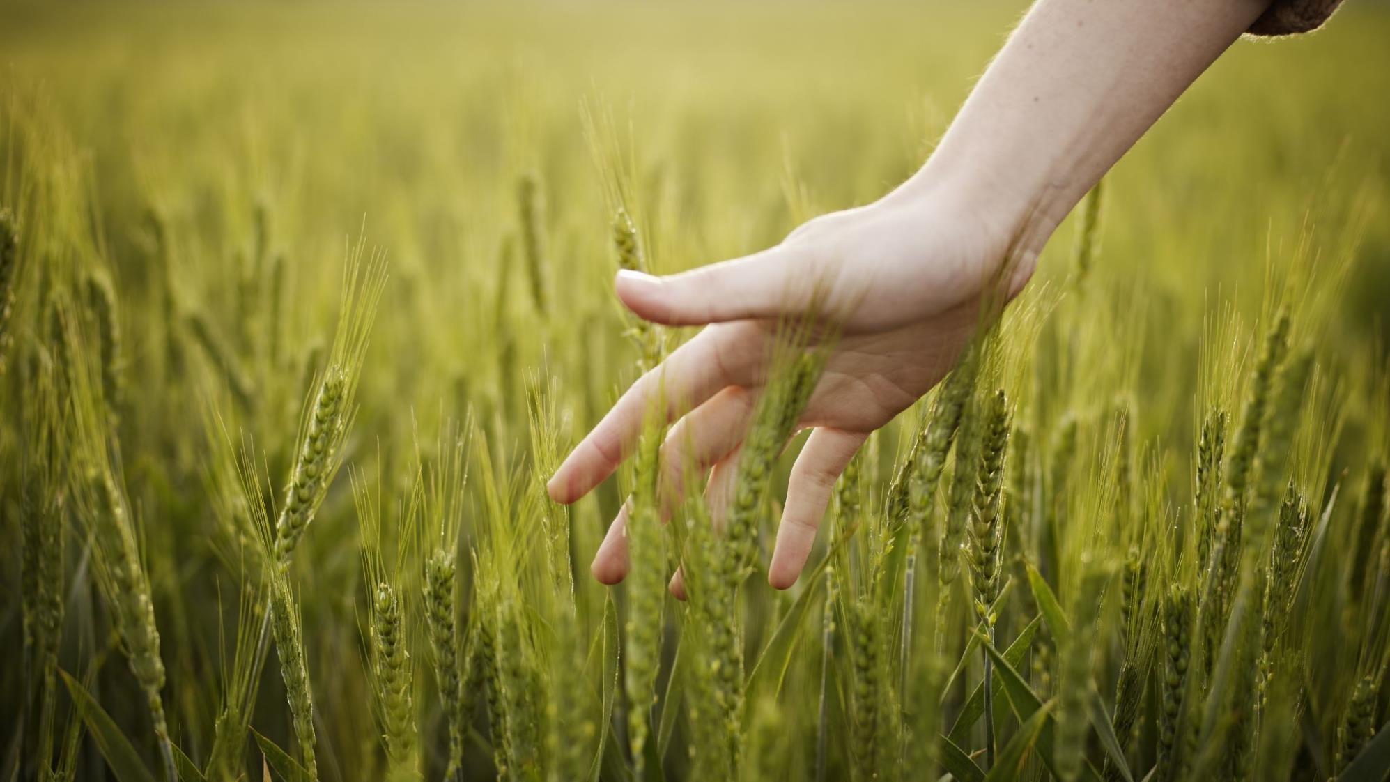
Fomos sepultados com Ele na morte pelo batismo, para que, como Cristo foi ressuscitado dentre os mortos pela glória do Pai, assim também nós andemos em novidade de vida.

Slide 9

E, assim, se alguém está em Cristo, é nova criatura; as coisas antigas já passaram; eis que se fizeram novas.

Slide 10
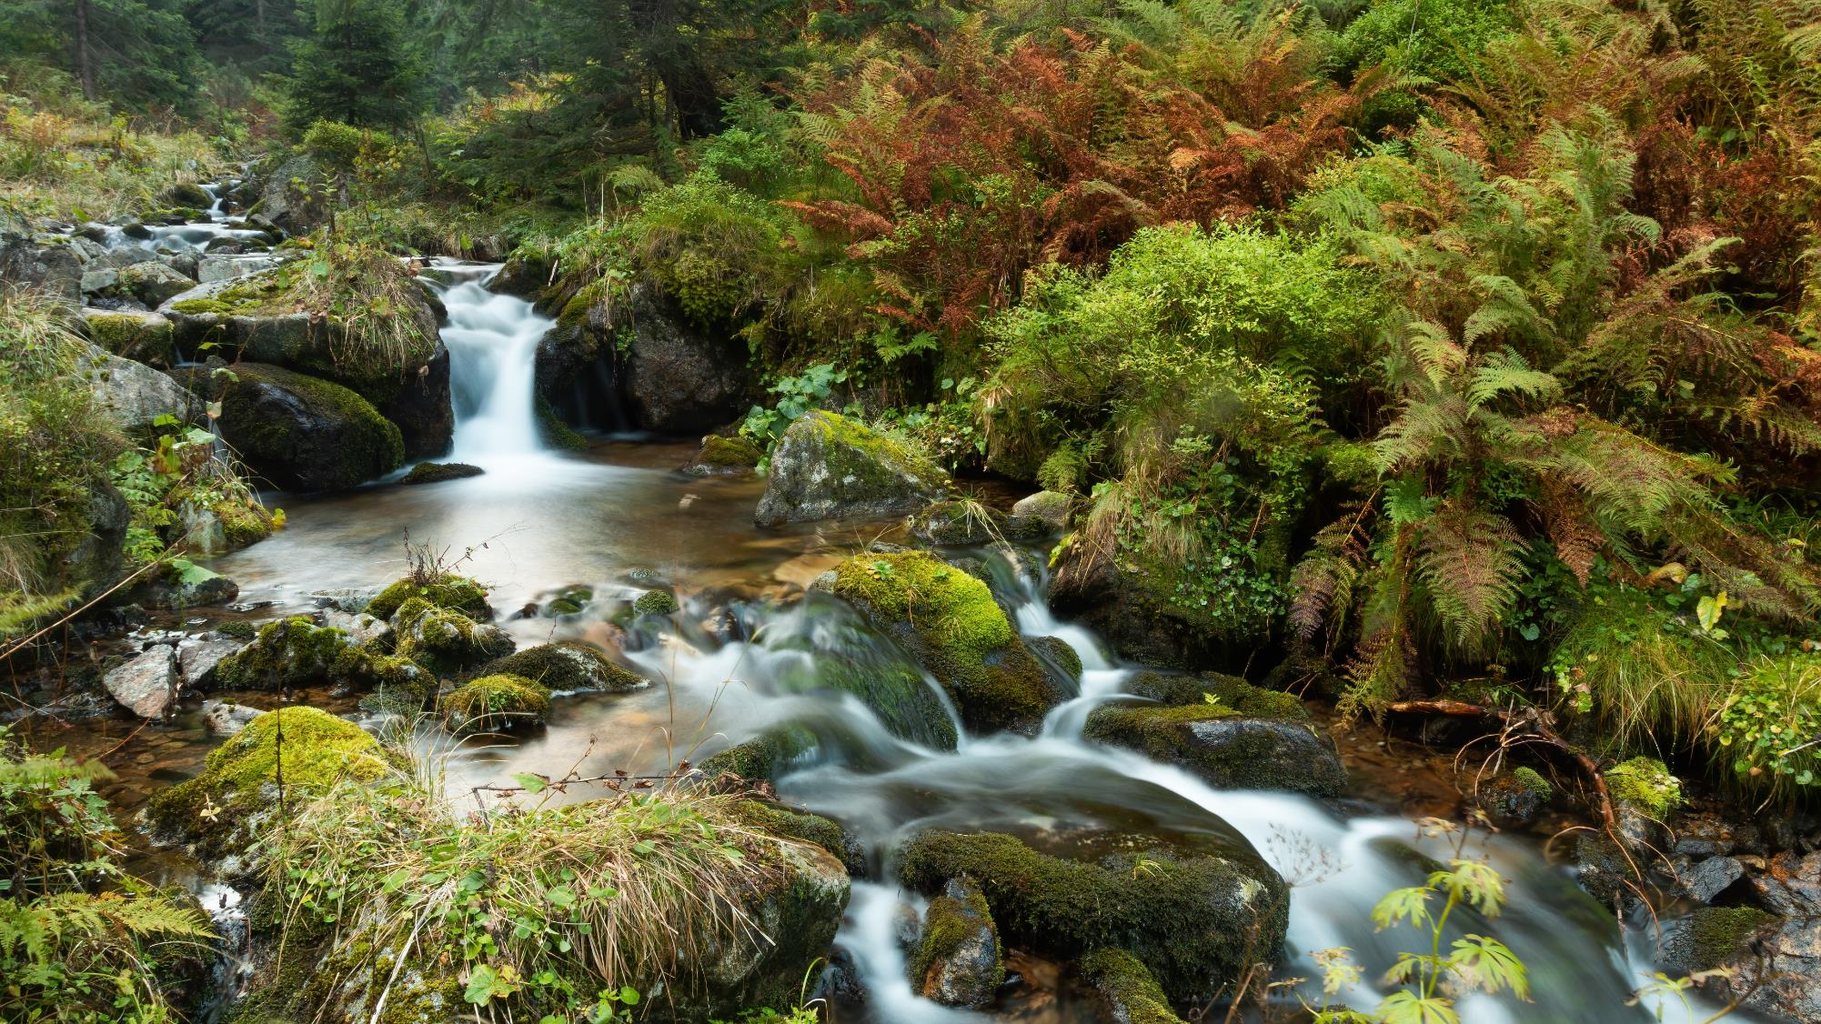
02. Como é procedido o batismo no formato bíblico? Ef 4:5; Mt 3:13-17; At 8:38-39; Jo 3:23

Slide 11
Por esse tempo, Jesus foi da Galileia para o rio Jordão, a fim de que João o batizasse.

Slide 12
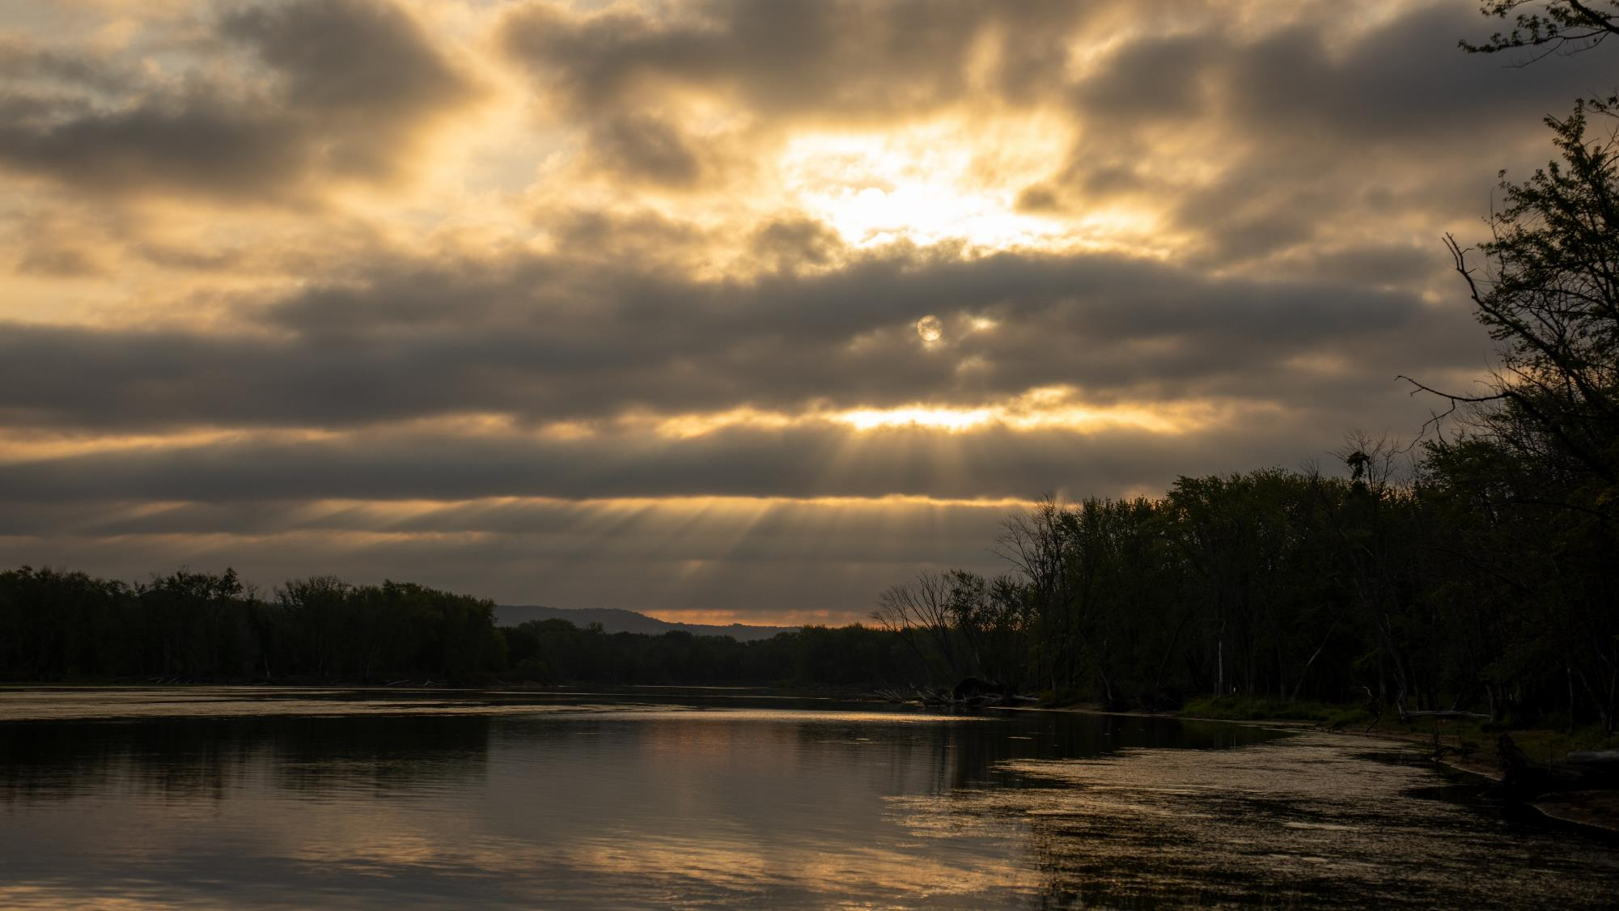
A palavra batismo significa mergulhar, submergir. Não há dúvidas de que só existe um tipo de batismo que é bíblico, quando há muita água e a pessoa é submergida nela.

Slide 13

Se você não teve essa experiência do batismo por imersão, você nunca foi batizado!

Slide 14

03. Por que Jesus não foi batizado quando era criança? Quem está apto a ser batizado? Lc 2:22; I Jo 1:9; At 2:38, 41-42; 8:36-37; Pv 23:26

Slide 15
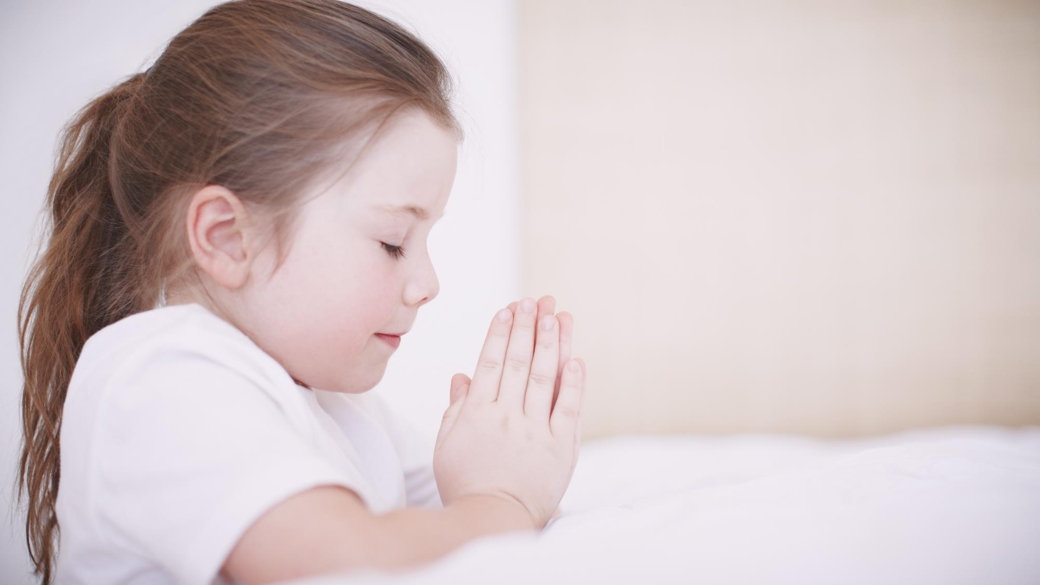
Passados os dias da purificação deles segundo a Lei de Moisés, levaram o menino a Jerusalém para o apresentar ao Senhor.

Slide 16
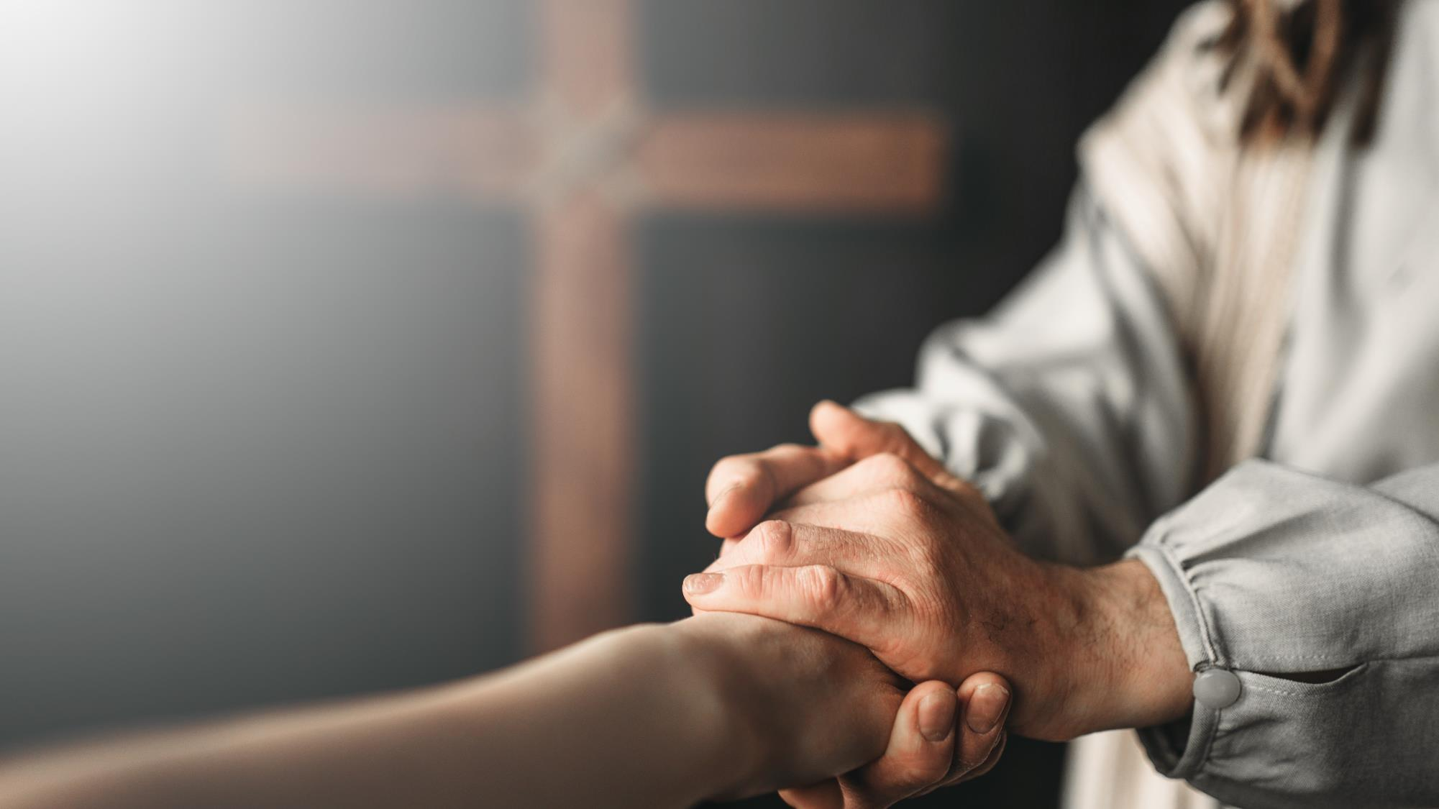
Jesus não precisava ser batizado, mas fez isso para nos dar o exemplo, quando era jovem. As crianças eram apresentadas a Deus no templo (igreja da época) e José e Maria fizeram o mesmo com Jesus.

Slide 17

para ser batizada a pessoa precisa confessar os pecados e crer em Jesus, o que, obviamente, nenhuma criança recém nascida tem capacidade para tal.

Slide 18

04. Quais os benefícios imediatos ao ser batizado? Gl 3:27; At 16:31; Ef 2:19; Is 30:21

Slide 19
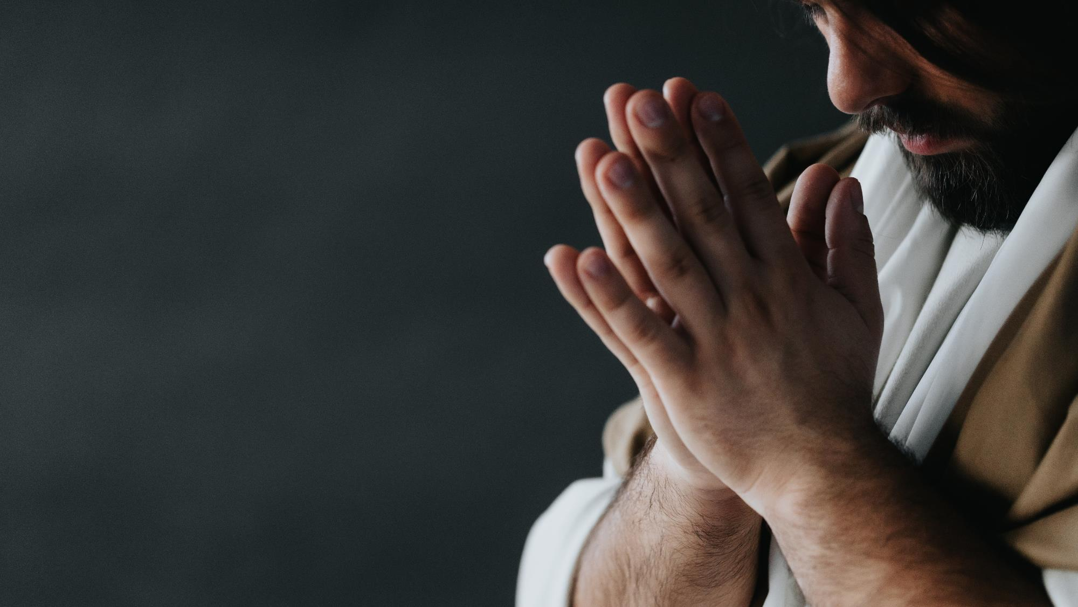
porque todos vocês que foram batizados em Cristo de Cristo se revestiram.

Slide 20

05. Qual a missão dada por Jesus a seus discípulos válida para a igreja cristã bíblica hoje até o tempo do fim? Mt 28:19,20

Slide 21

Portanto, vão e façam discípulos de todas as nações, batizando-os em nome do Pai, do Filho e do Espírito Santo, ensinando-os a guardar todas as coisas que tenho ordenado a vocês.

Slide 22

06. Quando devo me batizar? Hb 3:15; At 22:16; II Cor 6:2

Slide 23

Como se diz: “Hoje, se ouvirem a sua voz, não endureçam o coração, como foi na rebelião.”

Slide 24

Porque ele diz: “No tempo aceitável escutei você e no dia da salvação eu o socorri.” Eis agora o tempo oportuno! Eis agora o dia da salvação!

Slide 25

Deus tem um plano para nos transformar de pecadores em filhos Seus. Esse plano se concretiza pela fé no Salvador Jesus Cristo.

Slide 26

Como você reage a estas informações acerca da importância da sua salvação em Cristo?

Slide 27

Compreende os benefícios do ato de se batizar?

Slide 28

Decida querer viver a prática do cristianismo e alertar também outras pessoas acerca dessa realidade.

